Slide 2
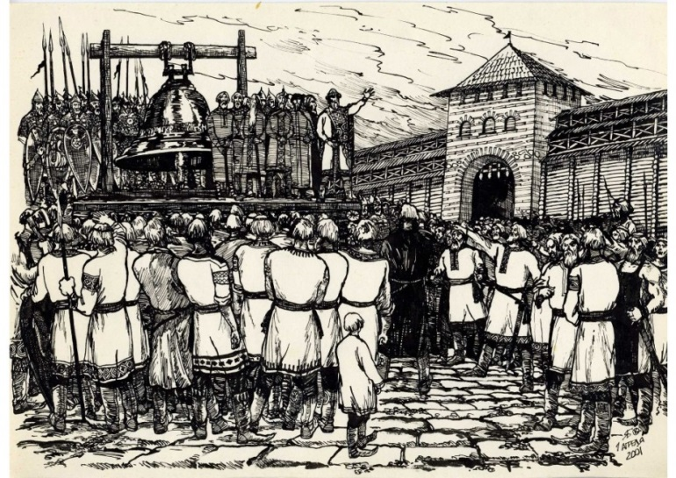
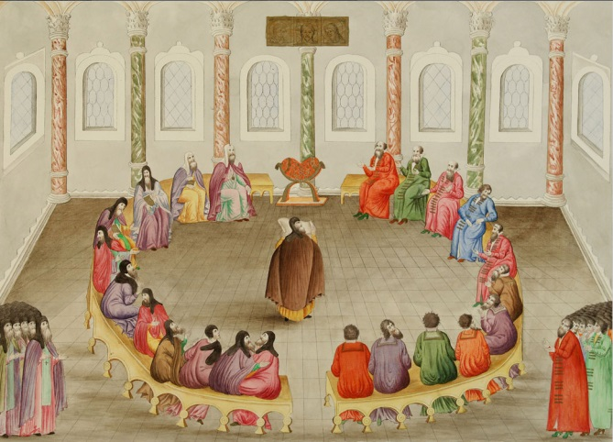
История избирательного права в России
Древняя Русь
Вече
(собрание городской общины)
Средневековая Русь
Земские Соборы
(центральные общегосударственные сословно-представительные учреждения с законосовещательными функциями)

Slide 3
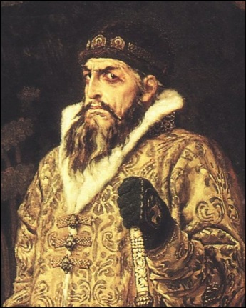
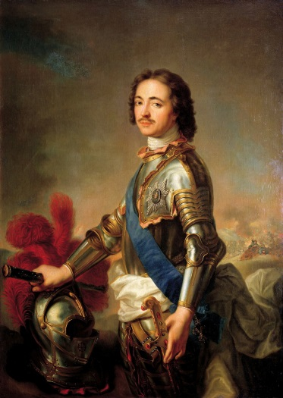
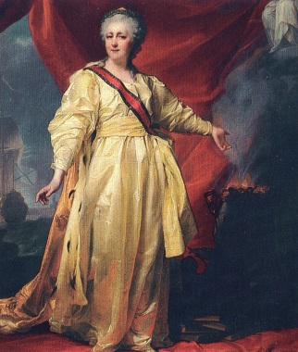
История избирательного права в России
Губная реформа
(реформа местного самоуправления)
конец 40-х гг. XVI в. – 1556 г.
Введены должности губных и земских старост, целовальников.
Губные учреждения – главные органы уездного управления.
Губернская реформа
1708-1715 гг.
Уезды - выборные дворянские советы.
Города - магистраты ( с 1720 х гг.).
Право на самоуправление
1785 г.
закреплялось за дворянскими и городскими сообществами.

Slide 4
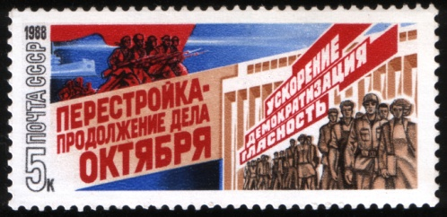
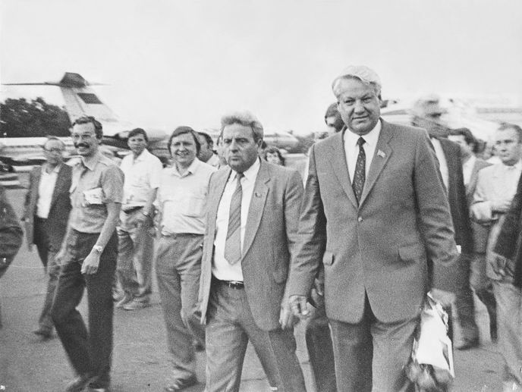
Конституция Российской Федерации 1993 г.
Формирование избирательной системы Российской Федерации

Slide 5
Конституция России
Статья 32
Граждане Российской Федерации имеют право участвовать в управлении делами государства как непосредственно, так и через своих представителей.
Граждане Российской Федерации имеют право избирать и быть избранными в органы государственной власти и органы местного самоуправления, а также участвовать в референдуме.
Не имеют права избирать и быть избранными граждане, признанные судом недееспособными, а также содержащиеся в местах лишения свободы по приговору суда.

Slide 6
Избирательное право
- система правовых норм, регулирующих избирательную систему; право граждан избирать и быть избранным в органы государственной власти и органы местного самоуправления
Активное избирательное право (право избирать)
Пассивное избирательное право (право быть избранным)
Право?
Обязанность?

Slide 7
Принципы избирательного права
всеобщность избирательных прав
равенство избирательных прав
тайное голосование
обязательность и периодичность выборов
альтернативность выборов
добровольность участия в выборах
организация и проведение выборов органами, не входящими в систему органов государственной власти и местного самоуправления
гласность и открытость избирательного процесса

Slide 8
Система избирательных комиссий
в Российской Федерации
Центральная избирательная комиссия Российской Федерации
Избирательные комиссии субъектов Российской Федерации
Муниципальные избирательные комиссии
Окружные избирательные комиссии
Территориальные избирательные комиссии
Участковые избирательные комиссии

Slide 9
Основные стадии
избирательного процесса
назначение выборов
информирование избирателей
выдвижение и регистрация кандидатов
(списков кандидатов)
предвыборная агитация
составление и уточнение списков избирателей
голосование на выборах
установление итогов голосования и определение
результатов выборов
рассмотрение избирательных споров

Slide 12
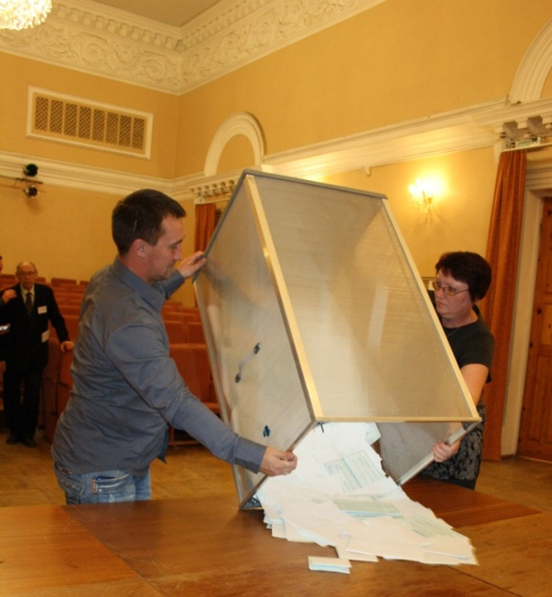
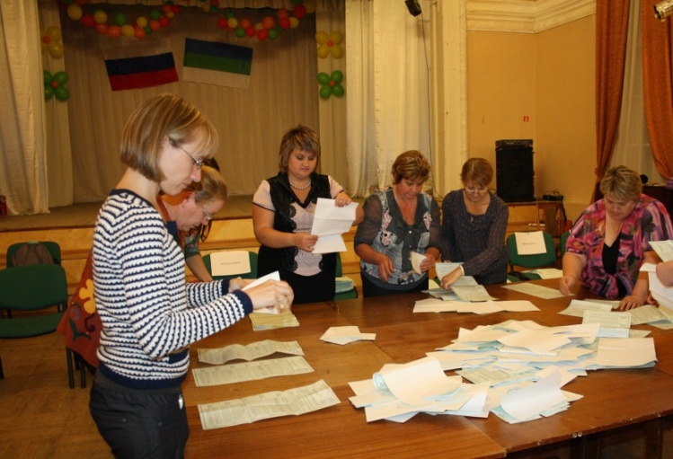
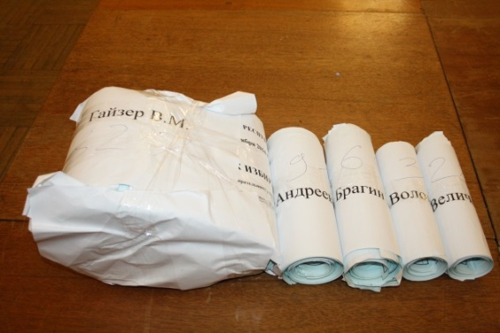
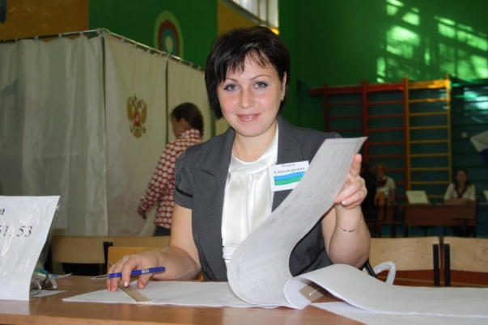
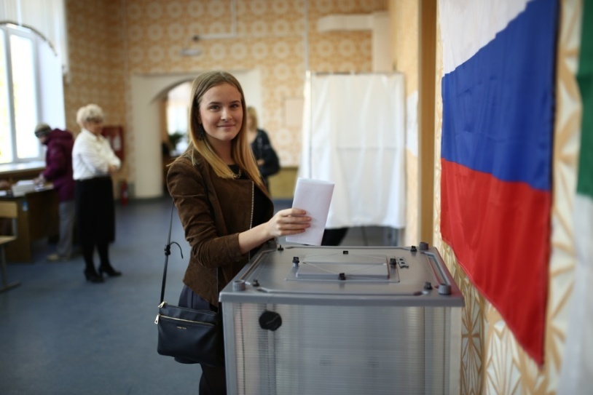
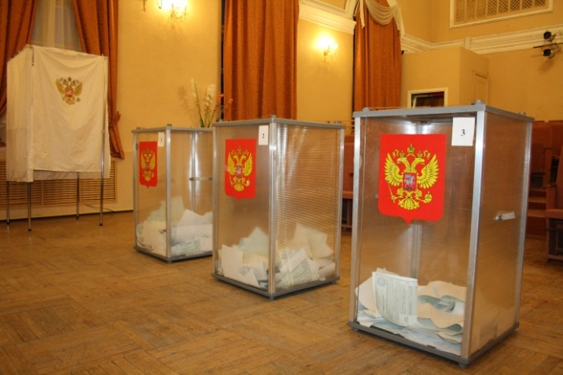

Slide 13
